Slide 1
আজকের ক্লাসে
সবাইকে স্বাগতম

Slide 2
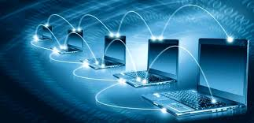
শিক্ষক পরিচিতি | পাঠ-পরিচিতি
মনজুরুল ইসলাম সহঃ শিক্ষক [আইসিটি] গোহালিয়াবাড়ী ফাজিল মাদ্রাসা, কালিহাতী,টাংগাইল। | তথ্য ও যোগাযোগ প্রযুক্তি। শ্রেণিঃ-অষ্টম অধ্যায়ঃ-দ্বিতীয় পাঠঃ১৩ সময়ঃ-৪০মিঃ

Slide 3
নেটওয়ার্ক-সংশ্লিষ্ট যন্ত্রপাতি

Slide 4
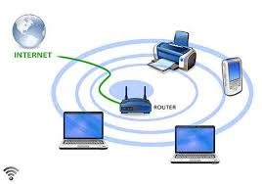
এখানে কী ধরনের যন্ত্র ব্যবহার করে এক যন্ত্র অন্য যন্ত্রের সাথে সংযোগ করা হয়েছে?

Slide 5
শিখনফল
এই পাঠ শেষে শিক্ষার্থীরা…
মডেম (Modem) এর প্রকারভেদ বর্ণনা করতে পারবে;
মডেম (Modem) এর কাজ করার প্রক্রিয়া বর্ণনা করতে পারবে;
ল্যান কার্ড (LAN Card) এর প্রকারভেদ ব্যাখ্যা করতে পারে।

Slide 6
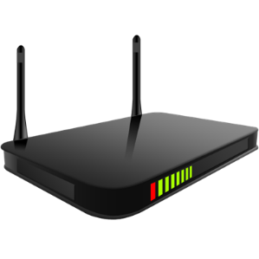
মডেম (Modem)
Modulator
Mo
এনালগ
Modem
Demodulator
Dem
ডিজিটাল
মডেম কম্পিউটার এবং নেটওয়ার্কের সংযোগস্থলে অবস্থান করে ইন্টারনেটের মাধ্যমে ডাটা বা উপাত্ত পাঠানোর জন্য বহনকারী সিগনাল প্রেরণ করে।

Slide 7
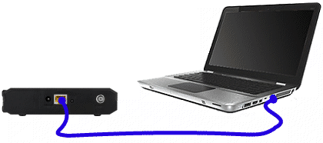
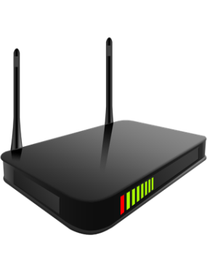
মডেম (Modem) এর প্রকারভেদ
Modem
ক্যাবল দ্বারা সংযুক্ত
কম্পিউটারের বাহিরে থাকে (External)
ক্যাবলবিহীন মডেম (Wireless)
Wi-Fi Modem

Slide 8
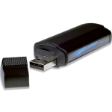
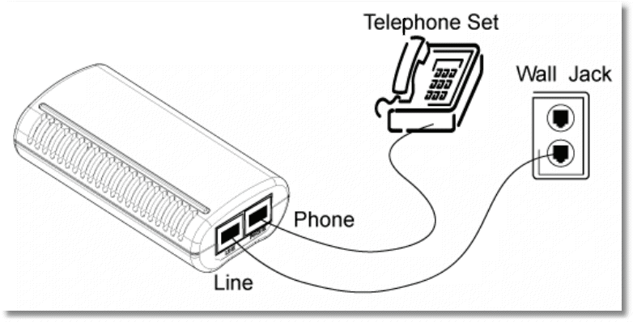
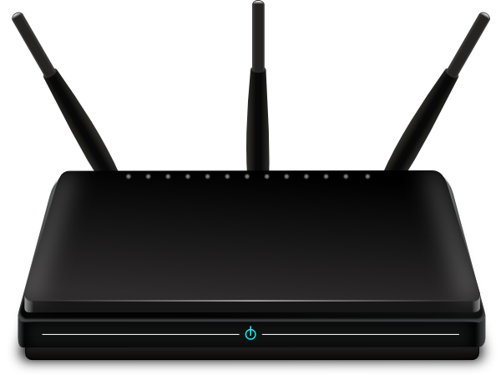
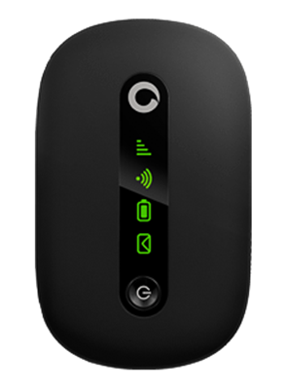
মডেম (Modem) পূর্বে-পরে
বর্তমানে প্রচুর পরিমানে DSL এবং Wi-fi Modem ব্যবহৃত হচ্ছে
স্বল্প গতির কারনে ডায়াল-আপ মডেম প্রায় বাতিল হয়ে গেছে

Slide 9
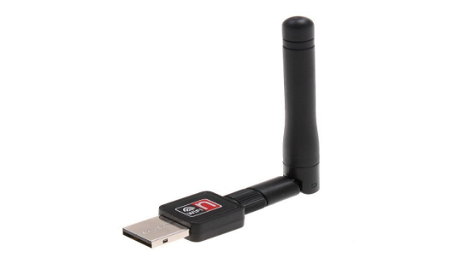
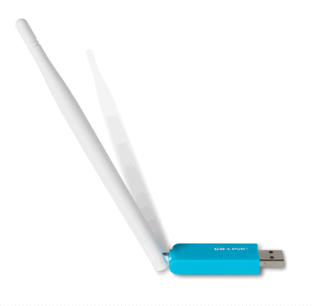
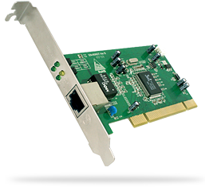
ল্যান কার্ড (LAN Card)
দুই বা অধিক সংখ্যক কম্পিউটারকে একসাথে যুক্ত করতে যে যন্ত্রটি অবশ্যই প্রয়োজন হয়, তা হলো ল্যান কার্ড। নেটওয়ার্কে ল্যান কার্ড ইন্টারপ্রেটারের ভূমিকা পালন করে।

Slide 10
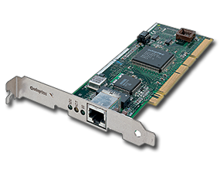
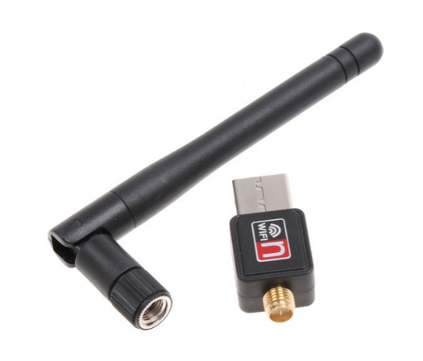
ল্যান কার্ড (LAN Card) প্রকারভেদ
তারযুক্ত ল্যান কার্ড
ল্যান কার্ড
তারবিহীন ল্যান কার্ড

Slide 11
ইন্টারপ্রেটার
নেটওয়ার্কে ইন্টারপ্রেটার দোভাষীর মতো কাজ করে

Slide 12
মূল্যায়ন
তোমার কম্পিউটারে কোন্‌ ধরনের ল্যান কার্ড ব্যাবহার করবে এবং কেন?
মডেমের কাজ কী?
ক) সিগনাল বন্ধ করে
খ) সিগনাল প্রেরণ করে
গ) সিগনালে বাধা প্রদান করে
খ) সিগনাল প্রেরণ করে

Slide 13
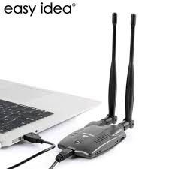
বাড়ির কাজ
তোমার বাসায় ইন্টারনেট সংযোগের জন্য নেটওয়ার্কের কোন কোন যন্ত্রপাতি ব্যবহার করবে- একটি তালিকা তৈরি কর।

Slide 14
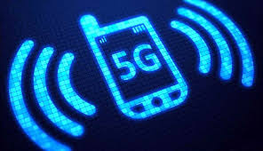
ধন্যবাদ

